Slide 1
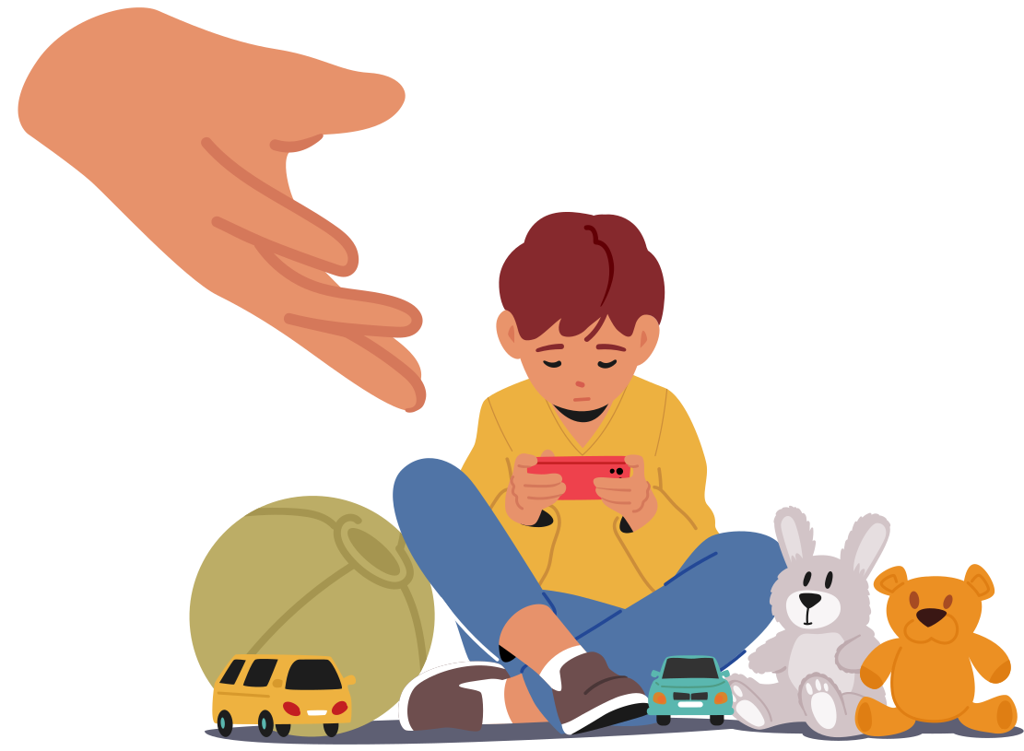
TEKNOLOJI VE TELEFON BAĞIMLILIĞI
Küçükçekmece Özel Eğitim Uygulama Okulu 3. Kademe Rehberlik Servisi

Slide 2
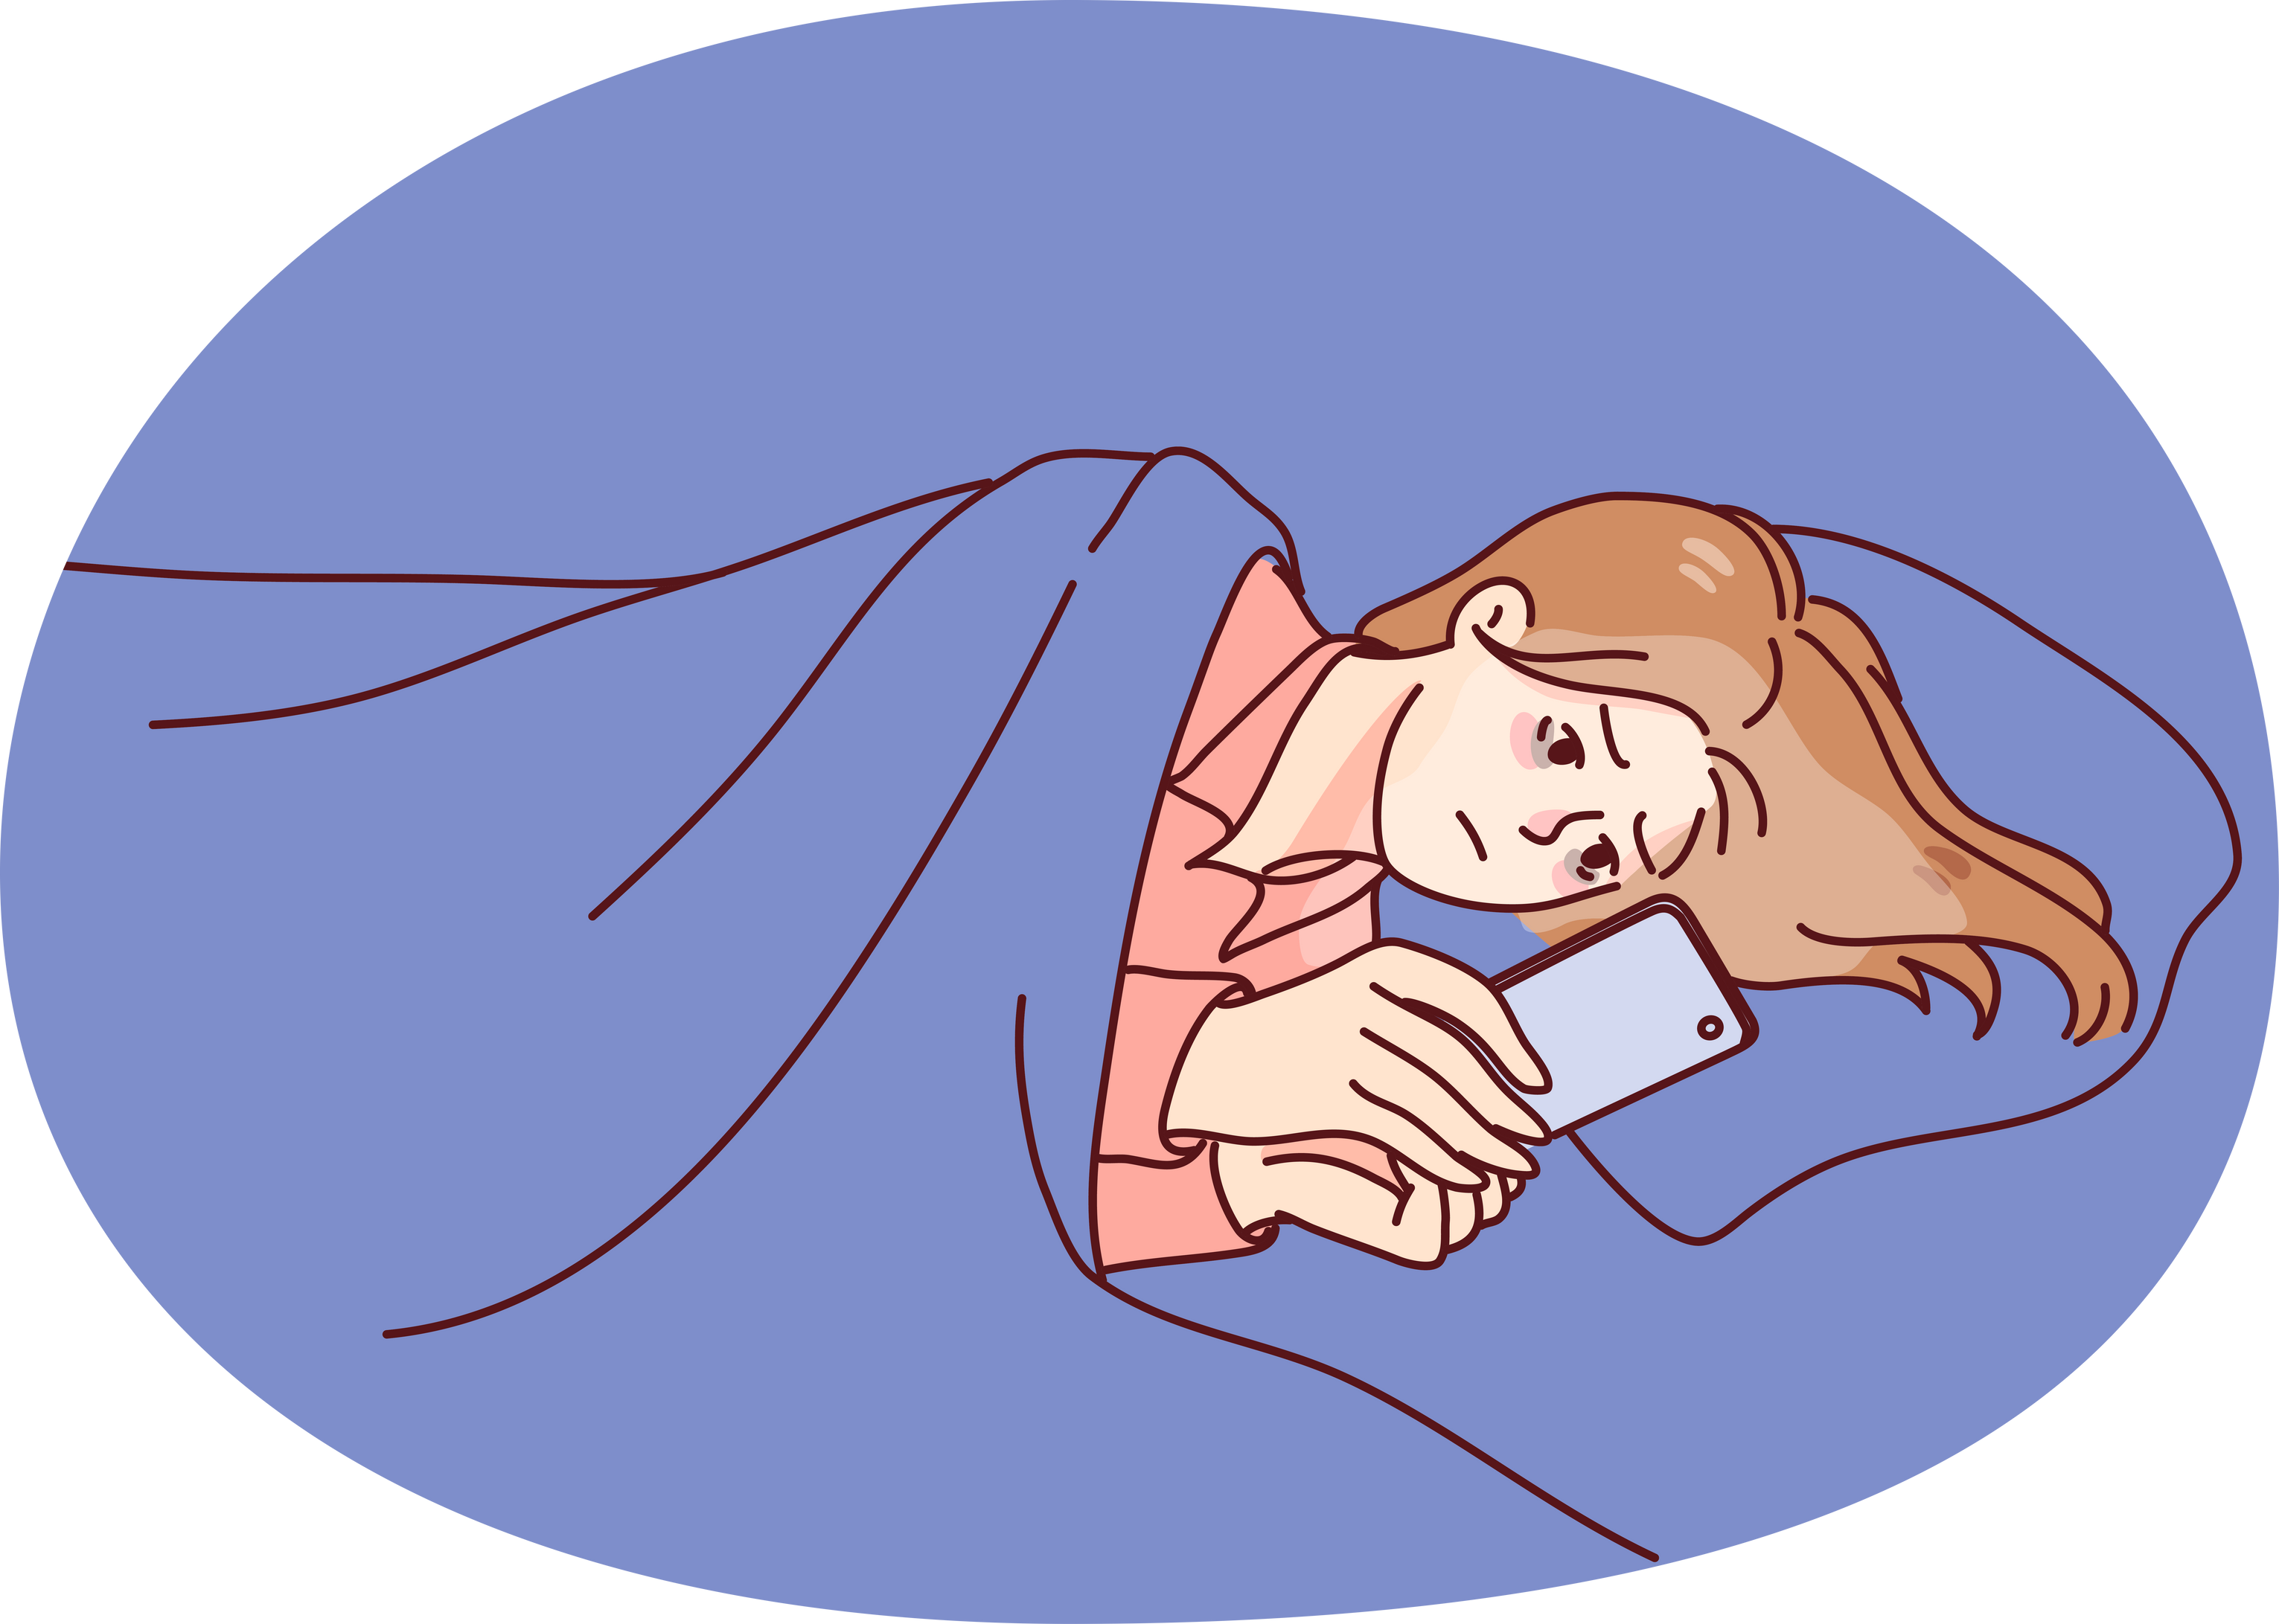
Teknoloji ve internetin bilinçli olmayan, kontrolsüz bir şekilde kullanımına bağlı olarak ortaya çıkan davranışsal bağımlılıklar; oyun oynama bozukluğu, kumar oynama bozukluğu, sosyal medyanın ve akıllı telefonun aşırı kullanımı gibi bağımlılık yapıcı alt davranışlarla kendini gösteren bağımlılık türü teknoloji bağımlılığı olarak tanımlanır
Teknoloji ve internetin bilinçli olmayan, kontrolsüz bir şekilde kullanımına bağlı olarak ortaya çıkan davranışsal bağımlılıklar; oyun oynama bozukluğu, kumar oynama bozukluğu, sosyal medyanın ve akıllı telefonun aşırı kullanımı gibi bağımlılık yapıcı alt davranışlarla kendini gösteren bağımlılık türü teknoloji bağımlılığı olarak tanımlanır.

Slide 3

Teknoloji ve internetin bilinçli olmayan, kontrolsüz bir şekilde kullanımına bağlı olarak ortaya çıkan davranışsal bağımlılıklar; oyun oynama bozukluğu, kumar oynama bozukluğu, sosyal medyanın ve akıllı telefonun aşırı kullanımı gibi bağımlılık yapıcı alt davranışlarla kendini gösteren bağımlılık türü teknoloji bağımlılığı olarak tanımlanır
OYUN OYNAMA BOZUKLUĞU NEDIR?
Dünya Sağlık Örgütüne göre (ICD 11) Oyun Oynama Bozukluğu şu özelliklerle tanımlanmaktadır:
  Çevrim içi ya da çevrim dışı oyun oynamanın kişinin hayatında öncelikli yer etmesi, her şeyden daha değerli olması.
  Kişinin dijital oyun oynama davranışı üzerinde kontrolünü kaybetmesi.
  Fiziksel, zihinsel ve sosyal olarak olumsuz sonuçların varlığına rağmen kişinin uzak duramaması. Okula, işe gidememesi, derslerinde, işinde problem yaşaması ve aile yaşamını aksatması.

Slide 4
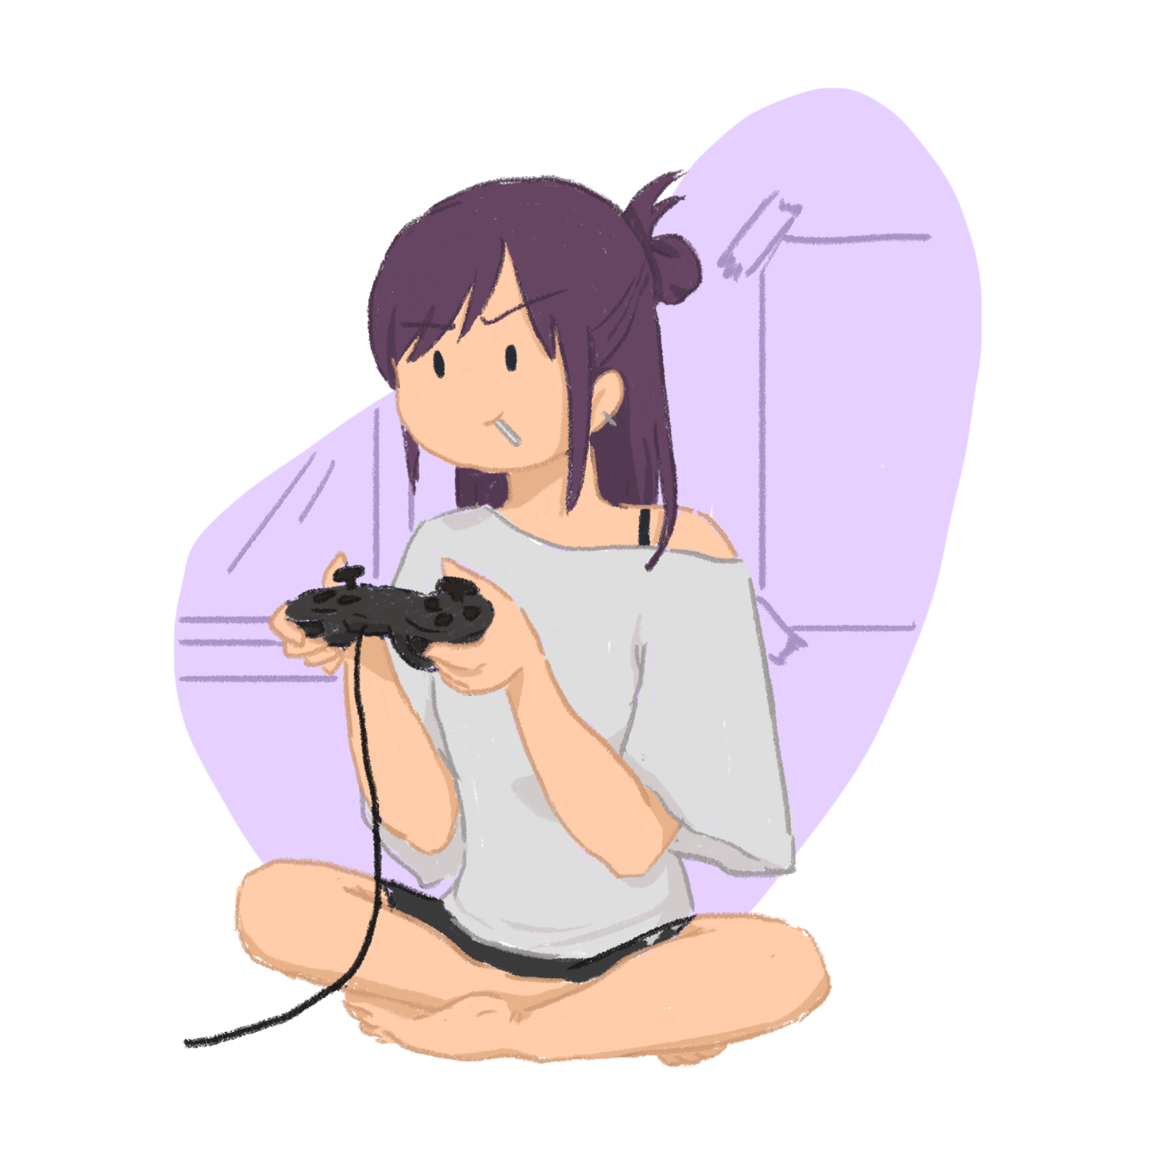
Belirtilen özellikler hem çevrim içi hem de çevrim dışı oyun oynama davranışlarına bağlı olarak ortaya çıkabilmekte; kişisel, sosyal, ailevi, eğitimsel, mesleki ve diğer yaşamsal alanlarda dikkat çekici bazı bozulmalara yol açabilmektedir. Bir kişide oyun oynama bozukluğunun varlığından söz edebilmek için bahsi geçen davranışların sürekli ve yineleyici olması ve kişide en az 12 ay boyunca gözlenmesi gerekmektedir. Ancak bahsi geçen belirtilerin tamamı görülüyorsa ve gözlenen belirtiler şiddetliyse oyun oynama bozukluğu tanısının konulması daha kısa sürede olabilmektedir.

Slide 5

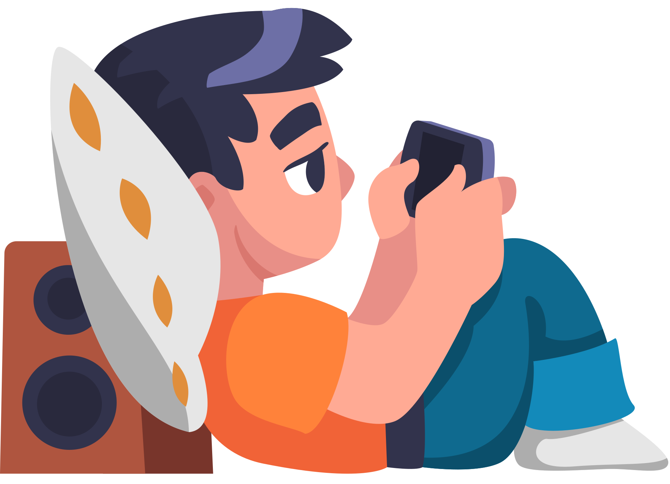
Çevrim İçi/Çevrim Dışı Oyun Oynama Bozukluğu
Dünya Sağlık Örgütüne (ICD-11) göre tehlikeli oyun oynama, kişinin kendisinin ya da çevresindekilerin fiziksel ve ruhsal sağlığına zarar verme riskini artıran çevrim içi ya da çevrim dışı oyun oynama olarak tanımlanmaktadır. Kişinin oyunda harcadığı süreyi artırması, oyunun hayatında öncelikli yer etmesi, bununla ilişkili olarak; aile, iş, eğitim gibi sosyal hayatı olumsuz yönde etkilenmesi risk taşımaktadır.

Slide 6
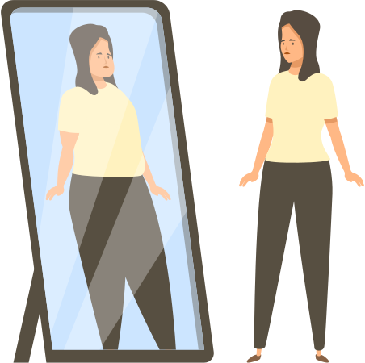
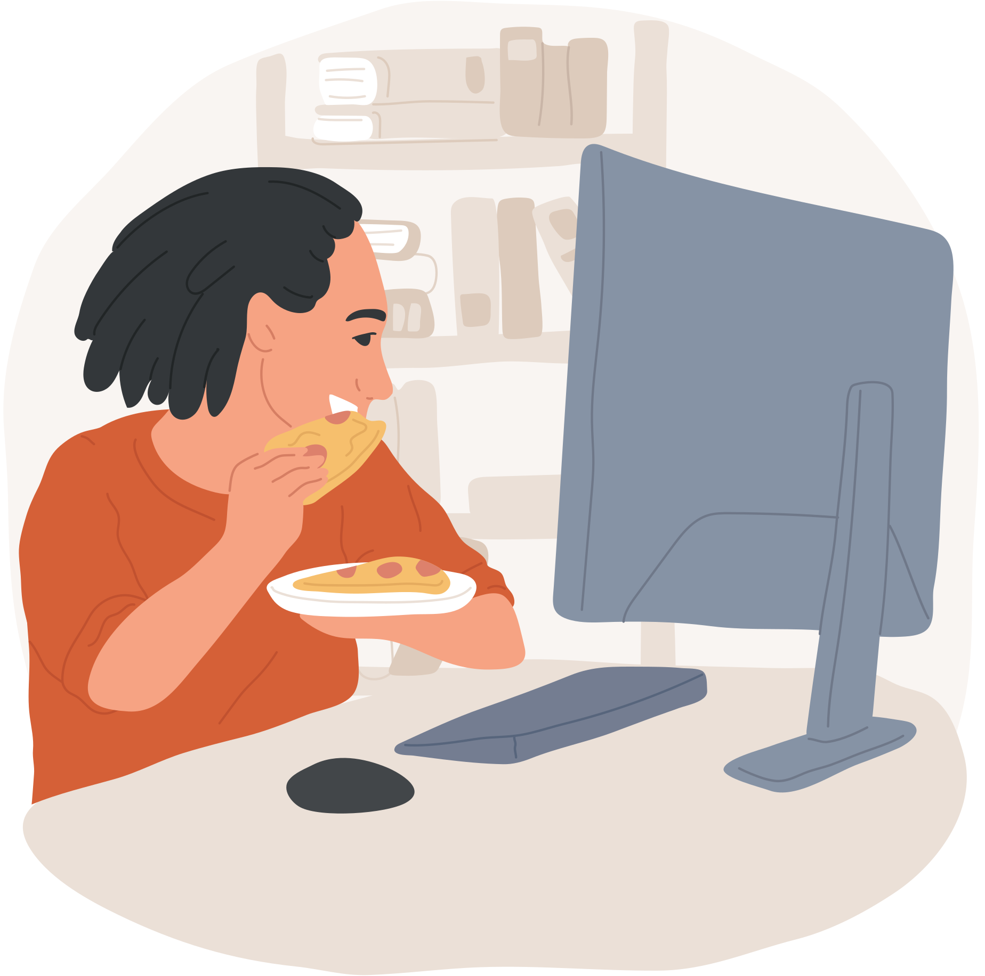
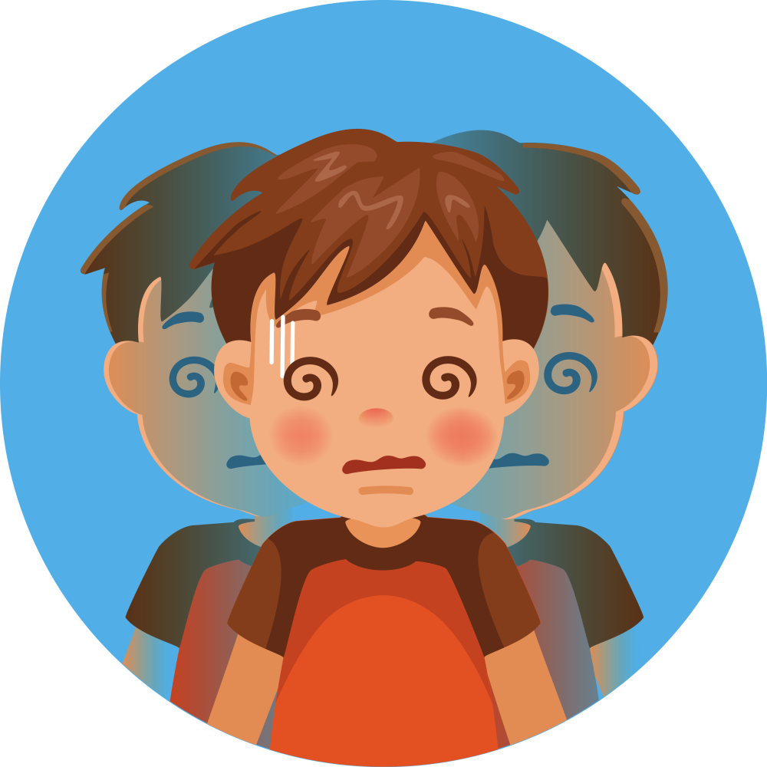


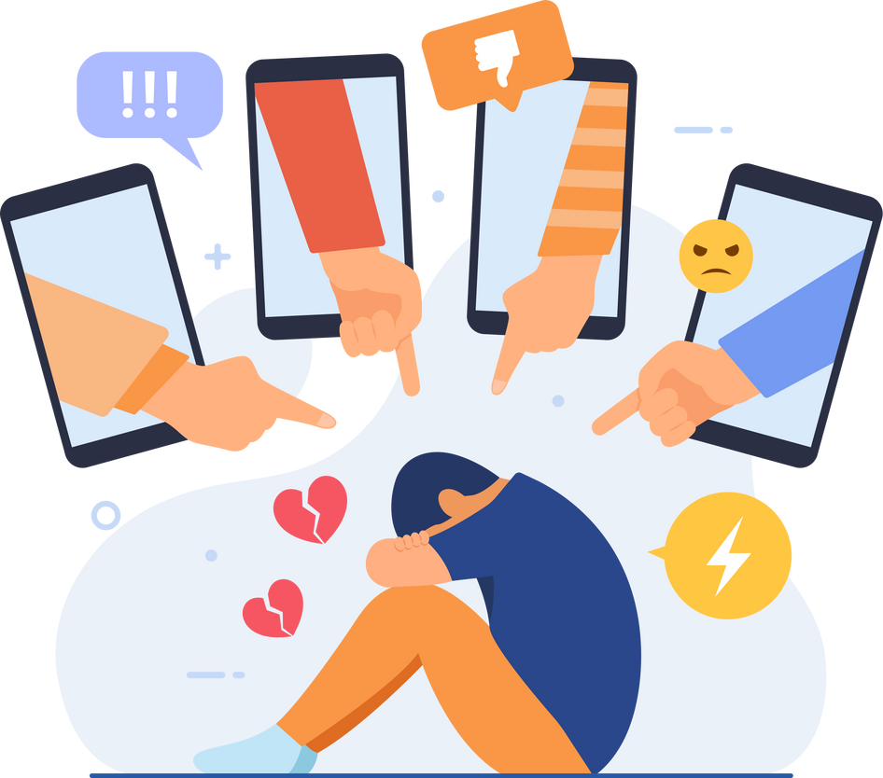
Oyun Oynama Bozukluğunun Yol Açtığı Problemler
Dünya Sağlık Örgütüne göre oyun oynama davranışı ile ilgili sağlık sorunları sadece oyun oynama bozukluğunun kendisi ile sınırlı değildir. Oyun oynama bozukluğuna eşlik eden yetersiz fiziksel aktivite, sağlıksız beslenme, görme ve işitme problemleri; kas/iskelet problemleri, depresyon, sinirlilik, öfke ve can sıkıntısı gibi birçok probleme yol açmaktadır. OECD’nin 2018 yılında yayımladığı Dijital Çağda Çocuk ve Yetişkinlerin Ruh Sağlığı: Geleceği Şekillendirme başlıklı raporuna göre dijital teknolojilerin ve sosyal medyanın aşırı kullanımı özellikle çocuk ve gençler açısından siber zorbalığa uğrama veya beden imajının bozulması gibi sonuçlar da doğurmaktadır.

Slide 7

ÇOCUK VE GENÇLER RISK ALTINDA
UNICEF’in 2017 yılında yayımladığı Dünya Çocuklarının Durumu: Dijital Dünyada Çocuk adlı raporda çocukların çevrim içi ortamda karşı karşıya kaldığı riskler üç kategoride ele alınmaktadır: İçerik riskleri, iletişim riskleri ve davranış riskleri.

Slide 8
İçerik riskleri, çocukların istenmeyen ve uygunsuz içeriklere maruz kaldığı durumları kapsamaktadır. Çocukların internette pornografik ve şiddet unsuru içeren videolarla/resimlerle, sağlıksız veya tehlikeli davranışları savunan web siteleri ile karşılaşması tehlike oluşturmaktadır.
İletişim riskleri çocukların yetişkinlerle fiziksel, duygusal, cinsel ve ekonomik istismarına yol açacak risk faktörlerini içermektedir.
Davranış riskleri ise çocukların riskli içeriğe veya iletişime katkıda bulunacak şekilde davrandığı durumları kapsamaktadır. Çocukların diğer çocuklar hakkında nefret uyandıran materyaller üretmesi, yayımlaması veya dağıtması bu kapsama girmektedir.

Slide 9

Tüm bu risk unsurları göz önünde bulundurulduğunda çocukların çevrim içi ortamlarda güvende olmasını sağlayacak bilgi ve becerilerle donatılması önemlidir. Bu bilgi ve beceriler arasında içerik oluşturma ve paylaşım yapmadaki risklerin kavranması, çevrim içi gizliliğin ve kişisel verilerin nasıl korunacağının öğrenilmesi, çevrim içi hoşgörü ve empati becerilerinin geliştirmesi vb. yer almaktadır.

Slide 10
Dünya Sağlık Örgütünün 2018 yılındaki yayınlarına göre oyun oynama bozukluğu oranları ülkeden ülkeye farklılık gösterse de genel nüfustaki yaygınlığı yaklaşık yüzde 1.3 – yüzde 9.9 arasında değişiklik göstermektedir.
İçinde yaşanılan dijital çağda teknolojinin bilinçli kullanılması büyük önem kazanmıştır. Bu nedenle bu çağın içine doğan çocuk ve gençlerin teknolojiyle bilinçli bir şekilde temas kurmasına özen göstermek gerekmektedir. Türkiye Bağımlılıkla Mücadele (TBM) Eğitim Programı kaynaklı, Yeşilay’ın önerdiği ekran süreleri bir sonraki sayfadaki gibidir:

Slide 11
0-3 yaş: Ekrandan olabildiğince uzak tutulmalıdır.
3-6 yaş: Günlük toplam süre en fazla 20-30 dk.
6-9 yaş: Günlük toplam süre en fazla 40-50 dk..
9-12 yaş: Günlük toplan süre en fazla 60-70 dk.
12+ yaş: Günlük toplam süre en fazla 120 dk.

Slide 12
Amerikan Psikoloji Derneğinin 2019’da yayımladığı Dijital Kılavuz: Çocuklar İçin Sağlıklı Teknoloji Kullanımının Desteklenmesi başlıklı yayında yaş grubu bazında önerilen ekran süreleri ve kullanımları aşağıdaki gibidir:
18 ayın altındaki çocuklarda görüntülü sohbet dışında ekrana dayalı medyadan kaçınılması,
18-24 ay arasındaki çocuklarda nitelikli programlar seçilmesi ve ebeveynlerin bu programları çocuklarıyla birlikte izlemesi,
2-5 yaş arası çocuklarda nitelikli programlar seçilmesi ve ekran süresinin günde bir saatle sınırlı olması,
6 yaş ve üstü çocuklarda, medyayı ve medya türlerini kullanmaya ayrılan sürenin tutarlı sınırlar dâhilinde olması.

Slide 13




Ne yapmalı?
Çocuklarınızı arkadaşları ile doğal yollardan görüşmeleri için yönlendirin, akran grupları içerisinde sosyalleşmesini sağlayın.
Çocuklarınızı yetenek ve ilgi alanlarına uygun spor dallarına yönlendirin.

Slide 14

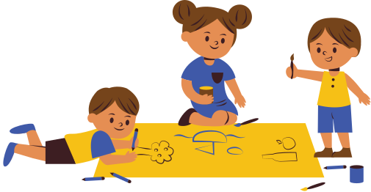


Çocuğunuzun arkadaşlık ilişkilerini destekleyin, onları bir araya getirecek aktivite planlayın.
Çocuğunuzun bilgisayar kullanımını kontrol edin ve sanal ortamdaki arkadaşlarını tanıyın. Bilgisayarlarınızda güvenli internet uygulamalarının olmasına özen gösterin.
Çocuğunuzla birlikte vakit geçirin. Keyif alabileceğiniz aktiviteler planlayın.

Slide 15



Ne yapmamalı?
Akıllı telefon/tablet vb. gibi teknolojik aletleri çocukları teselli etmek, boş zamanlarını değerlendirmek ve susturmak için kullanmayın.
Sadece ekran süresine odaklanmayın, çocukların kontrolsüz ve uzun süre internet kullanmasını denetleyin. İnternet filtrelerinden destek alınabilir.

Slide 16



Yemek ve çay saatlerinde bilgisayar başındaki çocuğa servis yapmayın, size katılması için teşvik edin. Sorumluluklarını onun yerine yüklenmeyin.
Akıllı telefon/tablet vb. yoğun kullanımı olmaması için ona görevler verin ve aldığı görevleri yerine getirmesi için çocuğunuzu destekleyin.

Slide 17

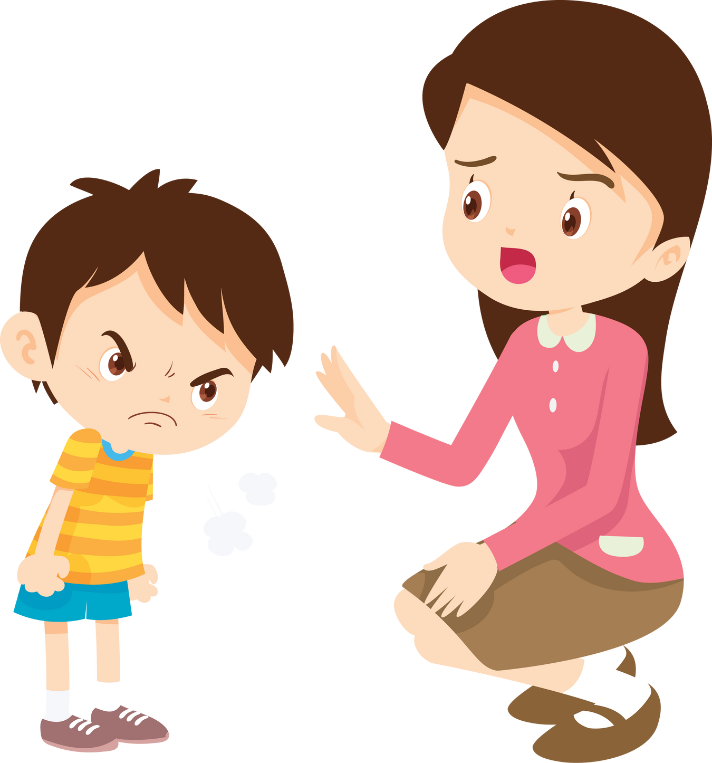
Çocuğunuza internet kullanımının olumsuz süreçleri hakkında çok fazla mesaj vermeye çalışmayın. Çocuk çok fazla verilen mesajları unutur veya karıştırır. Sık sık aynı cümleleri kurmak sürecin önemini azaltacaktır. Az, doğru ve sizin için en önemli mesajı vermeye çalışın.

Slide 18


Çocuğunuza ahlak dersi vermeyin, eleştirme/suçlama yapmayın. Onun yaşadığı duyguları inkâr etmeyin, anlamaya çalışın.
Yaralayıcı mesajlar kullanmaktan kaçının. Yaralayıcı mesajlar kullanıldığında iletişim bozulur ve iletişimin bozulması ile çocuk kendisini savunmaya başlar. Bu savunmalar sonucu çocuk içine kapanır veya sık sık yalan söyler.

Slide 19

Daha fazla bilgi almak isterseniz;
tbm.org.tr
yedam.org.tr
Küçükçekmece Özel Eğitim Uygulama Okulu 3. Kademe Rehberlik Servisi

